Slide 1
NR-12 - SEGURANÇA NO TRABALHO EM MÁQUINAS E EQUIPAMENTOS

Slide 2
NR-12 - SEGURANÇA NO TRABALHO EM MÁQUINAS E EQUIPAMENTOS
Objetivo das Normas Regulamentadoras – NR’s
As Normas Regulamentadoras - NR, relativas à segurança e medicina do trabalho, são de observância obrigatória pelas empresas privadas e públicas

Slide 3
NR-12 - SEGURANÇA NO TRABALHO EM MÁQUINAS E EQUIPAMENTOS
NR-12 - SEGURANÇA NO TRABALHO EM MÁQUINAS E EQUIPAMENTOS
Publicada em junho de 1978 06/07/78
Atualizações
Portaria SSST n.º 12, de 06 de junho de 1983 14/06/83
Portaria SSST n.º 13, de 24 de outubro de 1994 26/10/94
Portaria SSST n.º 25, de 28 de janeiro de 1996 05/12/96
Portaria SSST n.º 04, de 28 de janeiro de 1997 04/03/97
Portaria SIT n.º 197, de 17 de dezembro de 2010 24/12/10
Portaria SIT n.º 293, de 08 de dezembro de 2011 09/12/11
Portaria MTE n.º 1.893, de 09 de dezembro de 2013 11/12/13

Slide 4
NR-12 - SEGURANÇA NO TRABALHO EM MÁQUINAS E EQUIPAMENTOS
Princípios Gerais
A NR 12 e seus anexos definem referências técnicas, princípios fundamentais e medidas de proteção para garantir a saúde e a integridade física dos trabalhadores e estabelece requisitos mínimos para a prevenção de acidentes e doenças do trabalho nas fases de projeto e de utilização de máquinas e equipamentos de todos os tipos, e ainda à sua fabricação, importação, comercialização, exposição e cessão a qualquer título, em todas as atividades econômicas.

Slide 5
NR-12 - SEGURANÇA NO TRABALHO EM MÁQUINAS E EQUIPAMENTOS
Princípios Gerais
São consideradas medidas de proteção, a ser adotadas nessa ordem de prioridade:
a) medidas de proteção coletiva;
b) medidas administrativas ou de organização do trabalho; e
c) medidas de proteção individual.
A concepção de máquinas deve atender ao princípio da falha segura.

Slide 6
NR-12 - SEGURANÇA NO TRABALHO EM MÁQUINAS E EQUIPAMENTOS
Arranjo físico e instalações
Nos locais de instalação de máquinas e equipamentos, as áreas de circulação devem ser devidamente demarcadas e em conformidade com as normas técnicas oficiais.
As áreas de circulação devem ser mantidas permanentemente desobstruídas.
As ferramentas utilizadas no processo produtivo devem ser organizadas e armazenadas ou dispostas em locais específicos para essa finalidade.
As máquinas, as áreas de circulação, os postos de trabalho e quaisquer outros locais em que possa haver trabalhadores devem ficar posicionados de modo que não ocorra transporte e movimentação aérea de materiais sobre os
trabalhadores.

Slide 7
NR-12 - SEGURANÇA NO TRABALHO EM MÁQUINAS E EQUIPAMENTOS
Instalações e dispositivos elétricos
As instalações elétricas das máquinas e equipamentos devem ser projetadas e mantidas de modo a prevenir, por meios seguros, os perigos de choque elétrico, incêndio, explosão e outros tipos de acidentes, conforme previsto na NR- 10.
Os quadros de energia das máquinas e equipamentos devem atender aos seguintes requisitos mínimos de segurança:
a) possuir porta de acesso, mantida permanentemente fechada;
b) possuir sinalização quanto ao perigo de choque elétrico e restrição de acesso por pessoas não autorizadas;
c) ser mantidos em bom estado de conservação, limpos e livres de objetos e ferramentas;

Slide 8
NR-12 - SEGURANÇA NO TRABALHO EM MÁQUINAS E EQUIPAMENTOS
Dispositivos de partida, acionamento e parada
Os dispositivos de partida, acionamento e parada das máquinas devem ser projetados, selecionados e instalados de modo que:
a) não se localizem em suas zonas perigosas;
b) possam ser acionados ou desligados em caso de emergência por outra pessoa que não seja o operador;
c) impeçam acionamento ou desligamento involuntário pelo operador ou por qualquer outra forma acidental;
d) não acarretem riscos adicionais; e
e) não possam ser burlados.

Slide 9
NR-12 - SEGURANÇA NO TRABALHO EM MÁQUINAS E EQUIPAMENTOS
Sistemas de Segurança
Para fins de aplicação desta Norma, considera-se proteção o elemento especificamente utilizado para prover segurança por meio de barreira física, podendo ser:
proteção fixa, que deve ser mantida em sua posição de maneira permanente ou por meio de elementos de fixação que só permitam sua remoção ou abertura com o uso de ferramentas;
b) proteção móvel, que pode ser aberta sem o uso de ferramentas, geralmente ligada por elementos mecânicos à estrutura da máquina ou a um elemento fixo próximo, e deve se associar a dispositivos de intertravamento.

Slide 10
NR-12 - SEGURANÇA NO TRABALHO EM MÁQUINAS E EQUIPAMENTOS
Sistemas de Segurança
As máquinas e equipamentos dotados de proteções móveis associadas a dispositivos de intertravamento devem:
a) operar somente quando as proteções estiverem fechadas;
b) paralisar suas funções perigosas quando as proteções forem abertas durante a operação; e
c) garantir que o fechamento das proteções por si só não possa dar inicio às funções perigosas
As transmissões de força e os componentes móveis a elas interligados, acessíveis ou expostos, devem possuir proteções fixas, ou móveis com dispositivos de intertravamento, que impeçam o acesso por todos os lados.

Slide 11
NR-12 - SEGURANÇA NO TRABALHO EM MÁQUINAS E EQUIPAMENTOS
Dispositivo de Parada de Emergência
As máquinas devem ser equipadas com um ou mais dispositivos de parada de emergência, por meio dos quais possam ser evitadas situações de perigo latentes e existentes.
Os dispositivos de parada de emergência não devem ser utilizados como dispositivos de partida ou de acionamento.

Slide 12
NR-12 - SEGURANÇA NO TRABALHO EM MÁQUINAS E EQUIPAMENTOS
Meios de acesso permanentes
Os locais ou postos de trabalho acima do nível do solo em que haja acesso de trabalhadores, para comando ou quaisquer outras intervenções habituais nas máquinas e equipamentos, como operação, abastecimento, manutenção, preparação e inspeção, devem possuir plataformas de trabalho estáveis e seguras.
Na impossibilidade técnica, poderá ser adotado o uso de plataformas móveis ou elevatórias.

Slide 13
NR-12 - SEGURANÇA NO TRABALHO EM MÁQUINAS E EQUIPAMENTOS
Componentes pressurizados
Devem ser adotadas medidas adicionais de proteção das mangueiras, tubulações e demais componentes pressurizados sujeitos a eventuais impactos mecânicos e outros agentes agressivos, quando houver risco.

Slide 14
NR-12 - SEGURANÇA NO TRABALHO EM MÁQUINAS E EQUIPAMENTOS
Transportadores de materiais
Os movimentos perigosos dos transportadores contínuos de materiais devem ser protegidos, especialmente nos pontos de esmagamento, agarramento e aprisionamento formados pelas esteiras, correias, roletes, acoplamentos, freios, roldanas, amostradores, volantes, tambores, engrenagens, cremalheiras, correntes, guias, alinhadores, região do esticamento e contrapeso e outras partes móveis acessíveis durante a operação normal.
Os transportadores de materiais somente devem ser utilizados para o tipo e capacidade de carga para os quais foram projetados.

Slide 15
NR-12 - SEGURANÇA NO TRABALHO EM MÁQUINAS E EQUIPAMENTOS
Aspectos ergonômicos
As Máquinas e equipamentos devem ser projetados, construídos e operados levando em consideração a necessidade de adaptação das condições de trabalho às características psicofisiológicas dos trabalhadores e à natureza dos trabalhos a executar, oferecendo condições de conforto e segurança no trabalho, observado o disposto na NR-17.
Os assentos utilizados na operação de máquinas devem possuir estofamento e ser ajustáveis à natureza do trabalho executado, além do previsto no subitem 17.3.3 da NR-17.
Os postos de trabalho devem ser projetados para permitir a alternância de postura e a movimentação adequada dos segmentos corporais, garantindo espaço suficiente para operação dos controles nele instalados.

Slide 16
NR-12 - SEGURANÇA NO TRABALHO EM MÁQUINAS E EQUIPAMENTOS
Aspectos ergonômicos
As superfícies dos postos de trabalho não devem possuir cantos vivos, superfícies ásperas, cortantes e quinas em ângulos agudos ou rebarbas nos pontos de contato com segmentos do corpo do operador, e os elementos de fixação,
como pregos, rebites e parafusos, devem ser mantidos de forma a não acrescentar riscos à operação.
Os postos de trabalho das máquinas e equipamentos devem permitir o apoio integral das plantas dos pés no piso.
Deve ser fornecido apoio para os pés quando os pés do operador não alcançarem o piso, mesmo após a regulagem do assento.

Slide 17
NR-12 - SEGURANÇA NO TRABALHO EM MÁQUINAS E EQUIPAMENTOS
Riscos adicionais
Devem ser adotadas medidas de controle dos riscos adicionais provenientes da emissão ou liberação de agentes químicos, físicos e biológicos pelas máquinas e equipamentos, com prioridade à sua eliminação, redução de sua emissão ou liberação e redução da exposição dos trabalhadores, nessa ordem.

Slide 18
NR-12 - SEGURANÇA NO TRABALHO EM MÁQUINAS E EQUIPAMENTOS
Manutenção, inspeção, preparação, ajustes e reparos
As máquinas e equipamentos devem ser submetidos à manutenção preventiva e corretiva, na forma e periodicidade determinada pelo fabricante, conforme as normas técnicas oficiais nacionais vigentes e, na falta destas, as
normas técnicas internacionais.
A manutenção, inspeção, reparos, limpeza, ajuste e outras intervenções que se fizerem necessárias devem ser executadas por profissionais capacitados, qualificados ou legalmente habilitados, formalmente autorizados pelo empregador, com as máquinas e equipamentos parados e adoção de procedimentos de segurança.

Slide 19
NR-12 - SEGURANÇA NO TRABALHO EM MÁQUINAS E EQUIPAMENTOS
Manutenção, inspeção, preparação, ajustes e reparos
Nas manutenções das máquinas e equipamentos, sempre que detectado qualquer defeito em peça ou componente que comprometa a segurança, deve ser providenciada sua reparação ou substituição imediata por outra peça ou componente original ou equivalente, de modo a garantir as mesmas características e condições seguras de uso.

Slide 20
NR-12 - SEGURANÇA NO TRABALHO EM MÁQUINAS E EQUIPAMENTOS
Sinalização
A sinalização de segurança deve:
a) ficar destacada na máquina ou equipamento;
b) ficar em localização claramente visível; e
c) ser de fácil compreensão.
As inscrições devem indicar claramente o risco e a parte da máquina ou equipamento a que se referem, e não deve ser utilizada somente a inscrição de “perigo”.

Slide 21
NR-12 - SEGURANÇA NO TRABALHO EM MÁQUINAS E EQUIPAMENTOS
Manuais
As máquinas e equipamentos devem possuir manual de instruções fornecido pelo fabricante ou importador, com informações relativas à segurança em todas as fases de utilização.
Quando inexistente ou extraviado, o manual de máquinas ou equipamentos que apresentem riscos deve ser reconstituído pelo empregador.
Os manuais devem:
a) ser escritos na língua portuguesa - Brasil, com caracteres de tipo e tamanho que possibilitem a melhor legibilidade possível, acompanhado das ilustrações explicativas;
b) ser objetivos, claros, sem ambiguidades e em linguagem de fácil compreensão;
c) ter sinais ou avisos referentes à segurança realçados; e
d) permanecer disponíveis a todos os usuários nos locais de trabalho.

Slide 22
NR-12 - SEGURANÇA NO TRABALHO EM MÁQUINAS E EQUIPAMENTOS
Procedimentos de trabalho e segurança
Devem ser elaborados procedimentos de trabalho e segurança específicos, padronizados, com descrição detalhada de cada tarefa, passo a passo, a partir da análise de risco.

Slide 23
NR-12 - SEGURANÇA NO TRABALHO EM MÁQUINAS E EQUIPAMENTOS
Projeto, fabricação, importação, venda, locação, leilão, cessão a qualquer título, exposição e utilização
O projeto deve levar em conta a segurança intrínseca da máquina ou equipamento durante as fases de construção, transporte, montagem, instalação, ajuste, operação, limpeza, manutenção, inspeção, desativação, desmonte e
sucateamento por meio das referências técnicas indicadas nesta Norma, a serem observadas para garantir a saúde e a integridade física dos trabalhadores.

Slide 24
NR-12 - SEGURANÇA NO TRABALHO EM MÁQUINAS E EQUIPAMENTOS
Capacitação
A operação, manutenção, inspeção e demais intervenções em máquinas e equipamentos devem ser realizadas por trabalhadores habilitados, qualificados, capacitados ou autorizados para este fim.
Os trabalhadores envolvidos na operação, manutenção, inspeção e demais intervenções em máquinas e equipamentos devem receber capacitação providenciada pelo empregador e compatível com suas funções, que aborde
os riscos a que estão expostos e as medidas de proteção existentes e necessárias, nos termos desta Norma, para a prevenção de acidentes e doenças.
Os operadores de máquinas e equipamentos devem ser maiores de dezoito anos, salvo na condição de aprendiz, nos termos da legislação vigente.

Slide 25
NR-12 - SEGURANÇA NO TRABALHO EM MÁQUINAS E EQUIPAMENTOS
Outros requisitos específicos de segurança
As ferramentas e materiais utilizados nas intervenções em máquinas e equipamentos devem ser adequados às operações realizadas.
Os acessórios e ferramental utilizados pelas máquinas e equipamentos devem ser adequados às operações realizadas.
É proibido o porte de ferramentas manuais em bolsos ou locais não apropriados a essa finalidade.

Slide 26
NR-12 - SEGURANÇA NO TRABALHO EM MÁQUINAS E EQUIPAMENTOS
Disposições finais
Toda a documentação referida nesta norma, inclusive o inventário previsto no item 12.153, deve ficar disponível para o SESMT, CIPA ou Comissão Interna de Prevenção de Acidentes na Mineração - CIPAMIN, sindicatos representantes da categoria profissional e fiscalização do Ministério do Trabalho e Emprego.

Slide 27
NR-12 - SEGURANÇA NO TRABALHO EM MÁQUINAS E EQUIPAMENTOS
ANEXOS

Slide 28
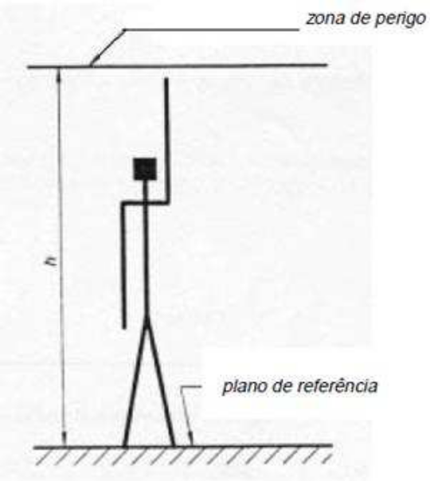
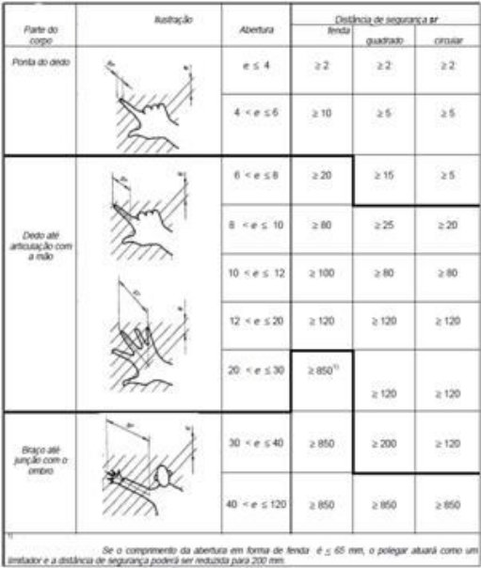
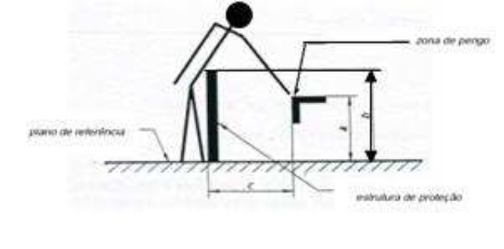
NR-12 - SEGURANÇA NO TRABALHO EM MÁQUINAS E EQUIPAMENTOS
Anexo I – Distâncias de segurança e requisitos para o uso de detectores de presença optoeletrônicos

Slide 29
NR-12 - SEGURANÇA NO TRABALHO EM MÁQUINAS E EQUIPAMENTOS
Anexo II – Conteúdo programático da capacitação
1. A capacitação para operação segura de máquinas deve abranger as etapas teórica e prática, a fim de permitir habilitação adequada do operador para trabalho seguro, contendo no mínimo:
a) descrição e identificação dos riscos associados com cada máquina e equipamento e as proteções específicas contra cada um deles;
b) funcionamento das proteções; como e por que devem ser usadas;
c) como e em que circunstâncias uma proteção pode ser removida, e por quem, sendo na maioria dos casos, somente o pessoal de inspeção ou manutenção;
d) o que fazer, por exemplo, contatar o supervisor, se uma proteção foi danificada ou se perdeu sua função, deixando de garantir uma segurança adequada;
e) os princípios de segurança na utilização da máquina ou equipamento;
f) segurança para riscos mecânicos, elétricos e outros relevantes;
g) método de trabalho seguro;
h) permissão de trabalho; e
i) sistema de bloqueio de funcionamento da máquina e equipamento durante operações de inspeção, limpeza, lubrificação e manutenção.

Slide 30
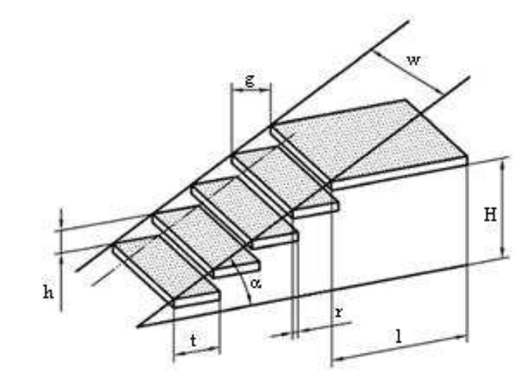
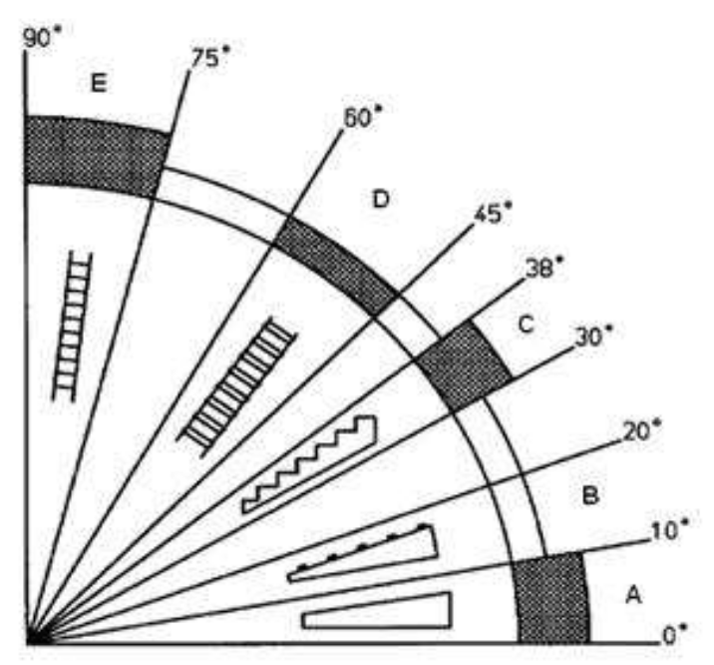
NR-12 - SEGURANÇA NO TRABALHO EM MÁQUINAS E EQUIPAMENTOS
Anexo III – Meios de acesso permanentes

Slide 31
NR-12 - SEGURANÇA NO TRABALHO EM MÁQUINAS E EQUIPAMENTOS
Anexo IV – Glossário (Definição)
Engate mecânico por chaveta ou similar: tipo de acoplamento que, uma vez colocado em funcionamento ou ativado,
não pode ser desengatado até que o martelo tenha realizado um ciclo completo. O conceito inclui ainda certos tipos de
acoplamento que somente podem ser desengatados em certas posições do ciclo de funcionamento. Prensas com esse
tipo de acoplamento são extremamente perigosas, e sua fabricação é proibida.
Equipamento tracionado: equipamento que desenvolve a atividade para a qual foi projetado, deslocando-se por meio
do sistema de propulsão de outra máquina que o conduz.
Escada de degraus com espelho: meio de acesso permanente com um ângulo de lance de 20° (vinte graus) a 45°
(quarenta e cinco graus), cujos elementos horizontais são degraus com espelho.
Escada de degraus sem espelho: meio de acesso com um ângulo de lance de 45° (quarenta e cinco graus) a 75°
(setenta e cinco graus), cujos elementos horizontais são degraus sem espelho.

Slide 32
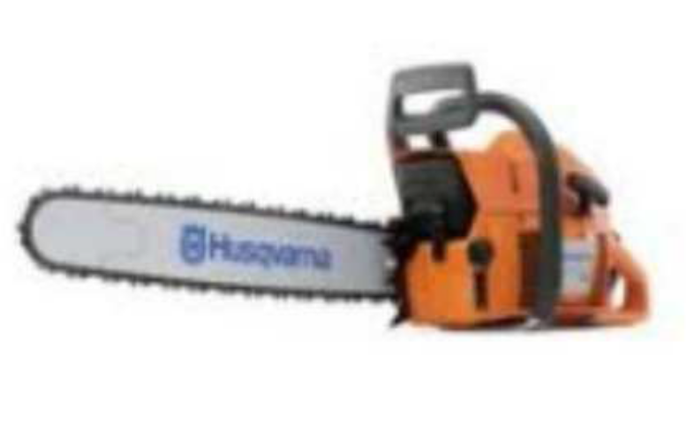
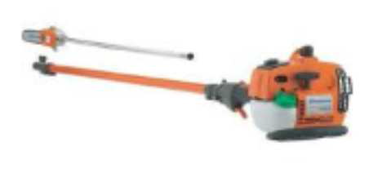
NR-12 - SEGURANÇA NO TRABALHO EM MÁQUINAS E EQUIPAMENTOS
Anexo V – Motosserras

Slide 33
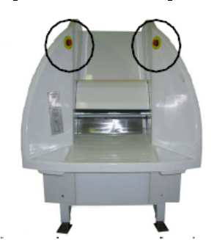
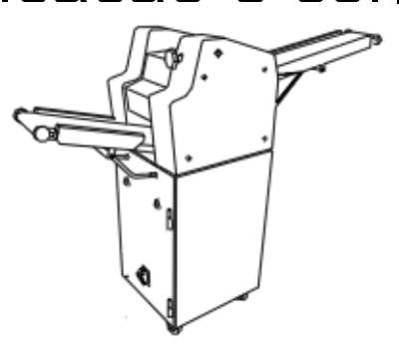
NR-12 - SEGURANÇA NO TRABALHO EM MÁQUINAS E EQUIPAMENTOS
Anexo VI – Máquinas para panificação e confeitaria

Slide 34
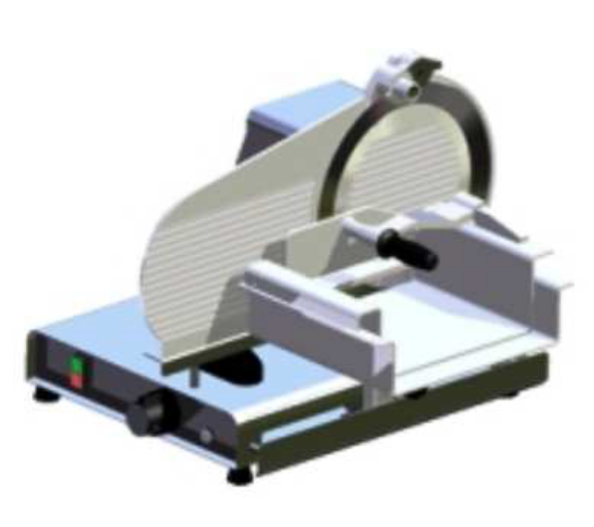
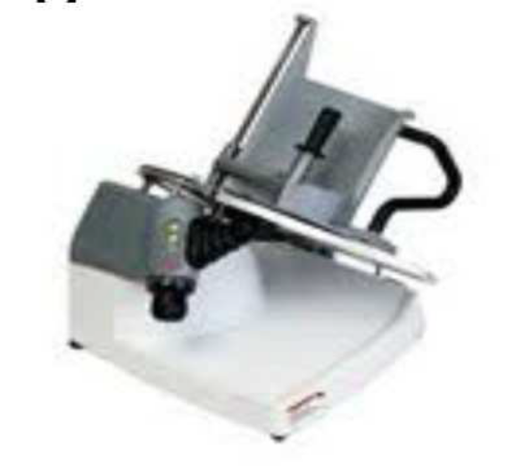
NR-12 - SEGURANÇA NO TRABALHO EM MÁQUINAS E EQUIPAMENTOS
Anexo VII – Máquinas para açougue e mercearia

Slide 35
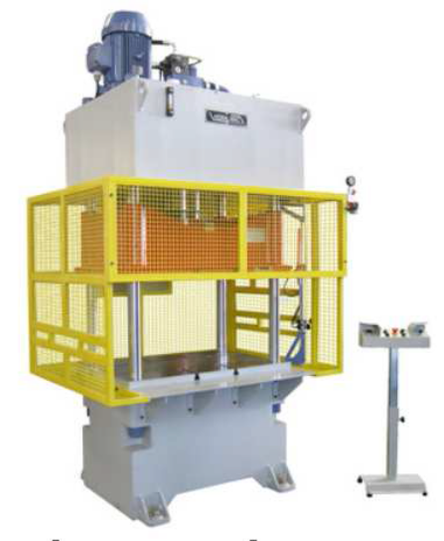
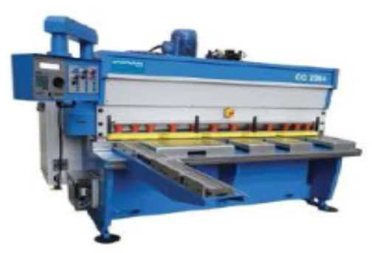
NR-12 - SEGURANÇA NO TRABALHO EM MÁQUINAS E EQUIPAMENTOS
Anexo VIII – Prensas e similares
2. Sistemas de segurança nas zonas de prensagem
2.1. Os sistemas de segurança nas zonas de prensagem ou trabalho aceitáveis são:
a) enclausuramento da zona de prensagem, com frestas ou passagens que não permitem o ingresso dos dedos e mãos nas zonas de perigo, conforme item A, do Anexo I, desta Norma, e podem ser constituído de proteções fixas ou proteções móveis dotadas de intertravamento, conforme itens 12.38 a 12.55 e seus subitens desta Norma;
b) ferramenta fechada, que significa o enclausuramento do par de ferramentas, com frestas ou passagens que não permitem o ingresso dos dedos e mãos nas zonas de perigo, conforme quadro I, item A, do Anexo I desta Norma;
c) cortina de luz com redundância e autoteste, monitorada por interface de segurança, adequadamente dimensionada e instalada, conforme item B, do Anexo I, desta Norma e normas técnicas oficiais vigentes, conjugada com comando bimanual, atendidas as disposições dos itens 12.26, 12.27, 12.28 e 12.29 desta Norma.

Slide 36

NR-12 - SEGURANÇA NO TRABALHO EM MÁQUINAS E EQUIPAMENTOS
Anexo VIII – Prensas e similares
3. Proteção da zona de prensagem ou de trabalho
As prensas mecânicas excêntricas com freio e embreagem, servoacionadas, hidráulicas, pneumáticas, hidropneumáticas e seus respectivos similares devem adotar os seguintes sistemas de segurança nas zonas de prensagem ou trabalho:
enclausuramento com proteções fixas ou proteções móveis dotadas de intertravamento, conforme alínea “a”, do subitem 2.1 deste Anexo; ou
b) operação somente com ferramentas fechadas, conforme alínea “b”, do subitem 2.1 deste Anexo; ou
c) utilização de cortina

Slide 37
NR-12 - SEGURANÇA NO TRABALHO EM MÁQUINAS E EQUIPAMENTOS
Anexo VIII – Prensas e similares
4. Sistemas hidráulicos e pneumáticos de comando
As prensas mecânicas excêntricas com freio ou embreagem pneumático, as prensas pneumáticas e seus respectivos similares, devem ser comandados por válvula de segurança específica.

Slide 38
NR-12 - SEGURANÇA NO TRABALHO EM MÁQUINAS E EQUIPAMENTOS
Anexo VIII – Prensas e similares
5. Dispositivos de parada de emergência.
5.1. As prensas e similares devem possuir dispositivos de parada de emergência que garantam a parada segura do movimento da máquina ou equipamento, conforme itens 12.56 a 12.63 e seus subitens desta Norma.

Slide 39
NR-12 - SEGURANÇA NO TRABALHO EM MÁQUINAS E EQUIPAMENTOS
Anexo VIII – Prensas e similares
6. Monitoramento da posição do martelo
6.1. Nas prensas mecânicas excêntricas com freio ou embreagem e similares, com zona de prensagem não enclausurada, ou cujas ferramentas não sejam fechadas, a posição do martelo deve ser monitorada por sinais elétricos produzidos por equipamento acoplado mecanicamente ao eixo da máquina.

Slide 40
NR-12 - SEGURANÇA NO TRABALHO EM MÁQUINAS E EQUIPAMENTOS
Anexo VIII – Prensas e similares
7. Pedais de acionamento
7.2. Os pedais de acionamento devem permitir o acesso somente por uma única direção e por um pé, devendo ser protegidos para evitar seu acionamento acidental.

Slide 41
NR-12 - SEGURANÇA NO TRABALHO EM MÁQUINAS E EQUIPAMENTOS
Anexo VIII – Prensas e similares
9. Proteção das transmissões de força
9.1 As transmissões de força, como volantes, polias, correias e engrenagens devem ser protegidas conforme os itens 12.38 a 12.55 e subitens desta Norma.

Slide 42
NR-12 - SEGURANÇA NO TRABALHO EM MÁQUINAS E EQUIPAMENTOS
Anexo VIII – Prensas e similares
10. Ferramentas
10.1. As ferramentas devem:
a) ser construídas de forma que evitem a projeção de material nos operadores;
b) ser armazenadas em locais próprios e seguros;
c) ser fixadas às máquinas de forma adequada, sem improvisações; e
d) não oferecer riscos adicionais.

Slide 43
NR-12 - SEGURANÇA NO TRABALHO EM MÁQUINAS E EQUIPAMENTOS
Anexo VIII – Prensas e similares
11. Sistemas de retenção mecânica
11.1. As prensas e similares devem possuir sistema de retenção mecânica que suporte o peso do martelo e da parte superior da ferramenta, para travar o martelo no início das operações de trocas, ajustes e manutenções das ferramentas.
11.2. O componente de retenção mecânica deve ser pintado na cor amarela e possuir intertravamento monitorado por interface de segurança, de forma a impedir, durante a sua utilização, o funcionamento da prensa.

Slide 44
NR-12 - SEGURANÇA NO TRABALHO EM MÁQUINAS E EQUIPAMENTOS
Anexo VIII – Prensas e similares
12. Máquinas similares específicas
12.2. As guilhotinas, tesouras e cisalhadoras devem possuir proteções fixas e, havendo necessidade de intervenção freqüente nas lâminas, devem possuir proteções móveis com intertravamento para impedir o ingresso das mãos e dedos dos operadores nas áreas de risco, conforme os itens 12.38 a 12.55 e subitens desta Norma.

Slide 45
NR-12 - SEGURANÇA NO TRABALHO EM MÁQUINAS E EQUIPAMENTOS
Anexo VIII – Prensas e similares
13 Dobradeiras ou prensas viradeiras.
13.1. As dobradeiras devem possuir sistema de segurança que impeça o acesso pelas laterais e parte traseira da máquina às zonas de perigo, conforme os itens 12.38 a 12.55 e subitens desta Norma.

Slide 46
NR-12 - SEGURANÇA NO TRABALHO EM MÁQUINAS E EQUIPAMENTOS
Anexo VIII – Prensas e similares
14. As bobinadeiras, desbobinadeiras, endireitadeiras e outros equipamentos de alimentação devem possuir proteção em todo o perímetro, impedindo o acesso e a circulação de pessoas nas áreas de risco, conforme os itens 12.38 a 12.55 e subitens desta Norma.

Slide 47

NR-12 - SEGURANÇA NO TRABALHO EM MÁQUINAS E EQUIPAMENTOS
Anexo VIII – Prensas e similares
15. Outras disposições
15.2. É proibida a importação, a fabricação, comercialização, leilão, locação, cessão a qualquer título e exposição de prensas mecânicas excêntricas e similares com acoplamento para descida do martelo por meio de engate por chaveta ou similar e dobradeiras mecânicas com freio de cinta, novas ou usadas, em todo o território nacional.

Slide 48
NR-12 - SEGURANÇA NO TRABALHO EM MÁQUINAS E EQUIPAMENTOS
Anexo VIII – Prensas e similares
16. Transformação de prensas e equipamentos similares
16.1. Qualquer transformação substancial do sistema de funcionamento ou do sistema de acoplamento para movimentação do martelo - “retrofitting” de prensas e equipamentos similares somente deve ser realizada mediante projeto mecânico elaborado por profissional legalmente habilitado, acompanhado de Anotação de Responsabilidade Técnica - ART.

Slide 49
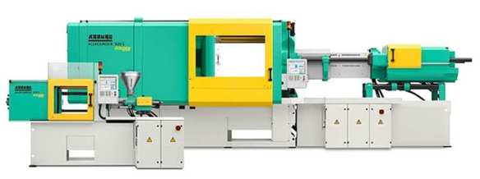
NR-12 - SEGURANÇA NO TRABALHO EM MÁQUINAS E EQUIPAMENTOS
Anexo IX – Injetora de materiais plásticos
1.2. Requisitos específicos de segurança nas zonas de perigo das injetoras.
1.2.1. Perigos relacionados à área do molde.
1.2.1.1. O acesso à área do molde onde o ciclo é comandado, ou frontal, deve ser impedido por meio de proteções móveis intertravadas – Portas
1.2.1.4. O acesso à área do molde onde o ciclo não é comandado, ou traseira, deve ser impedido por meio de proteções móveis intertravadas – portas e desliguem o motor principal.

Slide 50

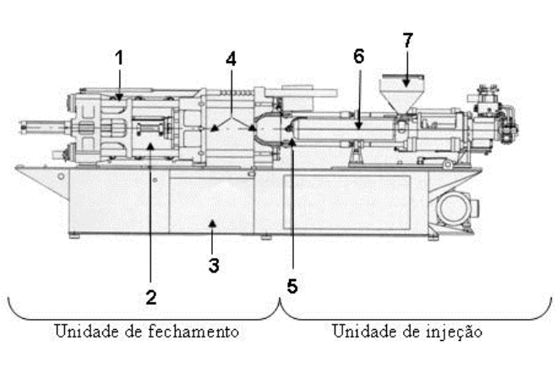
NR-12 - SEGURANÇA NO TRABALHO EM MÁQUINAS E EQUIPAMENTOS
Anexo IX – Injetora de materiais plásticos
1.2.2. Área do mecanismo de fechamento
1.2.2.1. O acesso à zona de perigo do mecanismo de fechamento deve ser impedido por meio de proteção fixa ou proteção móvel intertravada - portas.
1.2.2.2. A proteção móvel intertravada - porta, frontal e traseira deve possuir uma chave de segurança monitorada por interface de segurança, que atue no circuito de potência e desligue o motor principal..

Slide 51

NR-12 - SEGURANÇA NO TRABALHO EM MÁQUINAS E EQUIPAMENTOS
Anexo IX – Injetora de materiais plásticos
1.2.3. Proteção do cilindro de plastificação e bico injetor.
1.2.3.1. O cilindro de plastificação deve possuir proteção fixa para impedir queimaduras resultantes do contato não intencional em partes quentes da unidade de injeção, deve ser fixada uma etiqueta indicando alta temperatura.
1.2.3.2. O bico de injeção deve possuir proteção móvel intertravada com uma chave de segurança monitorada por interface de segurança, que interrompa todos os movimentos da unidade de injeção.

Slide 52

NR-12 - SEGURANÇA NO TRABALHO EM MÁQUINAS E EQUIPAMENTOS
Anexo IX – Injetora de materiais plásticos
1.2.4. Área da alimentação de material - Funil.
1.2.4.1. O acesso à rosca plastificadora deve ser impedido, atendendo-se às distâncias de segurança determinadas no item A, do Anexo I, desta Norma.

Slide 53
NR-12 - SEGURANÇA NO TRABALHO EM MÁQUINAS E EQUIPAMENTOS
Anexo IX – Injetora de materiais plásticos
1.2.5. Área da descarga de peças.
1.2.5.1. Deve existir proteção na área de descarga de peças, de modo a impedir que segmentos corporais alcancem as zonas de perigo, conforme os itens 12.38 a 12.55 e subitens e item A, do Anexo I, desta Norma.

Slide 54
NR-12 - SEGURANÇA NO TRABALHO EM MÁQUINAS E EQUIPAMENTOS
Anexo IX – Injetora de materiais plásticos
1.2.11. Equipamentos periféricos.
1.2.11.1 A instalação de equipamentos periféricos não deve reduzir o nível de segurança,

Slide 55
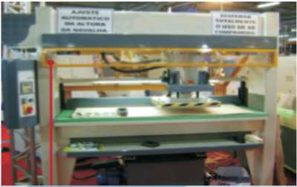
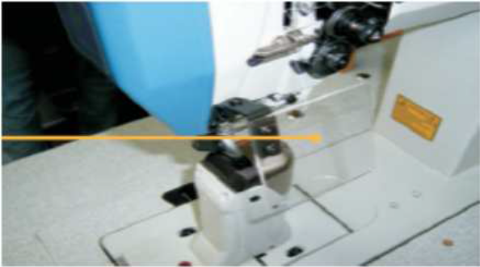
NR-12 - SEGURANÇA NO TRABALHO EM MÁQUINAS E EQUIPAMENTOS
Anexo X – Máquinas para fabricação de calçados e afins

Slide 56
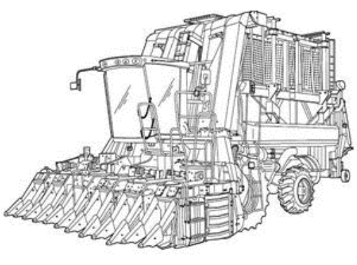
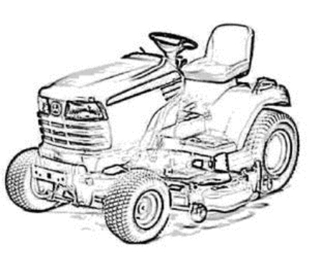
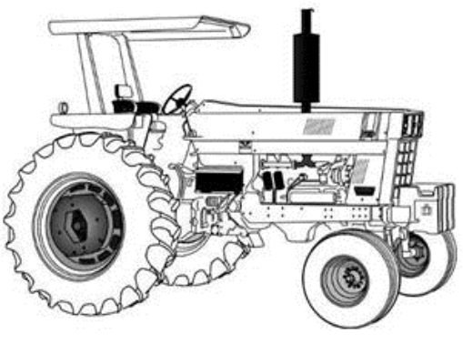
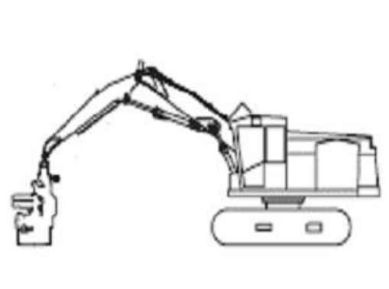
NR-12 - SEGURANÇA NO TRABALHO EM MÁQUINAS E EQUIPAMENTOS
Anexo XI – Máquinas e implementos para uso agrícola e florestal

Slide 57
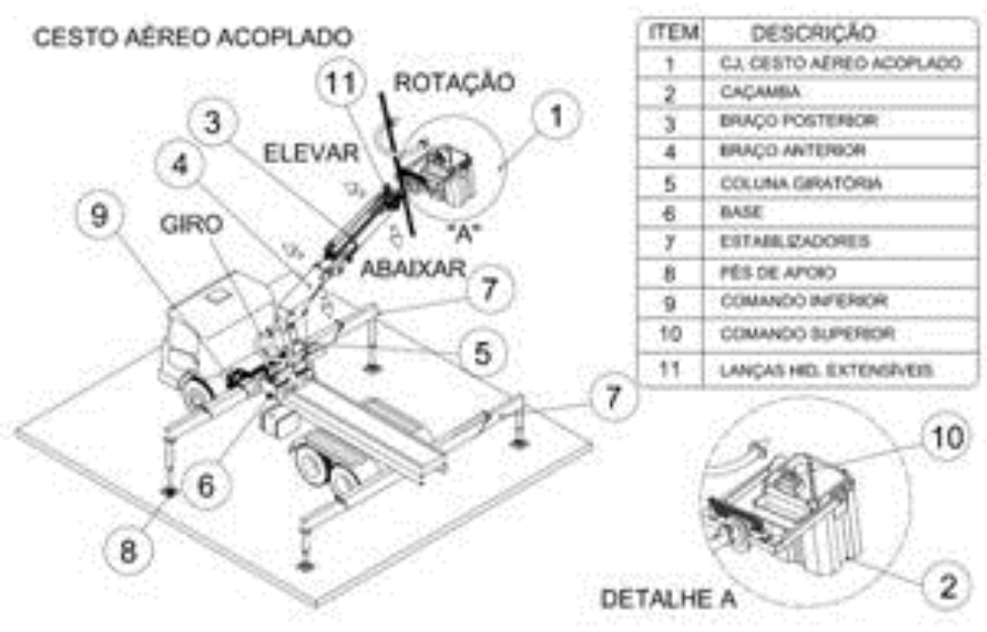
NR-12 - SEGURANÇA NO TRABALHO EM MÁQUINAS E EQUIPAMENTOS
Anexo XII – Equipamentos de guindar para elevação de pessoas e realização de trabalho em altura.
Portaria MTE n.º 1.893, de 09 de dezembro de 2013 11/12/13

Slide 58
NR-12 - SEGURANÇA NO TRABALHO EM MÁQUINAS E EQUIPAMENTOS
Penalidade

Slide 59
NR-12 - SEGURANÇA NO TRABALHO EM MÁQUINAS E EQUIPAMENTOS
Penalidade
O não cumprimento poderá gerar:
- Prazo para cumprimento dos itens notificados;
- Multas, e
- Embargo ou interdição

Slide 60
Capacitação para Operação Segura de Máquinas
Responsabilidades

Slide 61
Capacitação para Operação Segura de Máquinas
Responsabilidades do Operador
Não colocar as mãos embaixo da zona de prensagem sem os calços de segurança – Prensas em preparação, ajuste ....
Participar do treinamento e conhecer o equipamento;
Verificar constantemente se os dispositivos de segurança estão em pleno funcionamento;
Obedecer e cumprir os regulamentos e procedimentos de segurança;

Slide 62
Capacitação para Operação Segura de Máquinas
Responsabilidades do Operador
Nunca sobrecarregar os equipamentos;
Avisar imediatamente ao sinal de qualquer mal funcionamento do equipamento;
Não operar máquina sem condições;
Informar Supervisão / Manutenção / SESMT referente irregularidades.

Slide 63
Capacitação para Operação Segura de Máquinas
Responsabilidades do Empregador
Prover as medidas de segurança;
Entender o funcionamento dos equipamentos;
Manter os equipamentos com o máximo de dispositivos de segurança;
Treinar o empregado;
Estabelecer um programa de manutenção preventiva;
Manter fiscalização constante;
Valorizar e participar ativamente da CIPA;
Punir o empregado que desobedecer as regras de segurança.

Slide 64
NR-12 - SEGURANÇA NO TRABALHO EM MÁQUINAS E EQUIPAMENTOS
Responsabilidade Civil e Criminal

Slide 65
NR-12 - SEGURANÇA NO TRABALHO EM MÁQUINAS E EQUIPAMENTOS
Responsabilidade Cível e Criminal
Responsabilidade civil é a obrigação de reparar o dano que uma pessoa causa a outra.
Em direito, a teoria da responsabilidade civil procura determinar em que condições uma pessoa pode ser considerada responsável pelo dano sofrido por outra pessoa e em que medida está obrigada a repará-lo.
A reparação do dano é feita por meio da indenização.

Slide 66
NR-12 - SEGURANÇA NO TRABALHO EM MÁQUINAS E EQUIPAMENTOS
Responsabilidade Cível e Criminal
O Código Civil brasileiro determina:
Dos Atos Ilícitos
Art. 186. Aquele que, por ação ou omissão voluntária, negligência ou imprudência, violar direito e causar dano a outrem, ainda que exclusivamente moral, comete ato ilícito.

Slide 67
NR-12 - SEGURANÇA NO TRABALHO EM MÁQUINAS E EQUIPAMENTOS
Responsabilidade Cível e Criminal
Responsabilidade penal é o dever jurídico de responder pela crime que recai sobre o agente causador ao cometer um delito.
O indivíduo considerado responsável será submetido a uma pena.

Slide 68
NR-12 - SEGURANÇA NO TRABALHO EM MÁQUINAS E EQUIPAMENTOS
Responsabilidade Cível e Criminal
O Código Penal brasileiro determina:
Perigo para a vida ou saúde de outrem
Art. 132 - Expor a vida ou a saúde de outrem a perigo direto e iminente:
Pena - detenção, de três meses a um ano, se o fato não constitui crime mais grave.

Slide 69
NR-12 - SEGURANÇA NO TRABALHO EM MÁQUINAS E EQUIPAMENTOS
Responsabilidade Cível e Criminal
Negligência, Imprudência e Imperícia
São formas de manifestação da culpa.
Negligência ➔ representa um não-agir. Ex. atropelar uma pessoa porque o freio do carro não funcionou por falta de manutenção (lesão corporal culposa por negligência).
Imprudência ➔ representa um agir. Ex. avançar o semáforo e atropelar um pedestre (lesão corporal culposa por imprudência).
Imperícia ➔ inaptidão para exercício de arte ou profissão. Pressupõe que o agente seja legalmente habilitado para a prática do ato, ninguém, pode ser imperito fora de sua atividade. Ex. cirurgião que se afasta do procedimento padrão por desconhecimento da técnica adequada causando dano ao paciente.

Slide 70
NR-12 - SEGURANÇA NO TRABALHO EM MÁQUINAS E EQUIPAMENTOS
Obrigado!

